Slide 1


INSTRUCTIVO PARA LA ACTUALIZACIÓN DE DATOS 2026-2027
ANTES DE LA MATRÍCULA, TODOS LOS REPRESENTANTES (NUEVOS Y ANTIGUOS) DEBEN ACTUALIZAR SUS DATOS Y FOTOGRAFÍA EN EL SISTEMA.
LOS ESTUDIANTES NUEVOS DEBERÁN PRESENTAR LA DOCUMENTACIÓN COMPLETA; LOS ANTIGUOS, SOLO LOS DOCUMENTOS PENDIENTES REQUERIDOS POR SECRETARÍA.
NOTA PARA PADRES DE FAMILIA ANTIGUOS: Antes de realizar el pago, se les sugiere que actualicen los datos para la factura en el sistema.

Slide 2


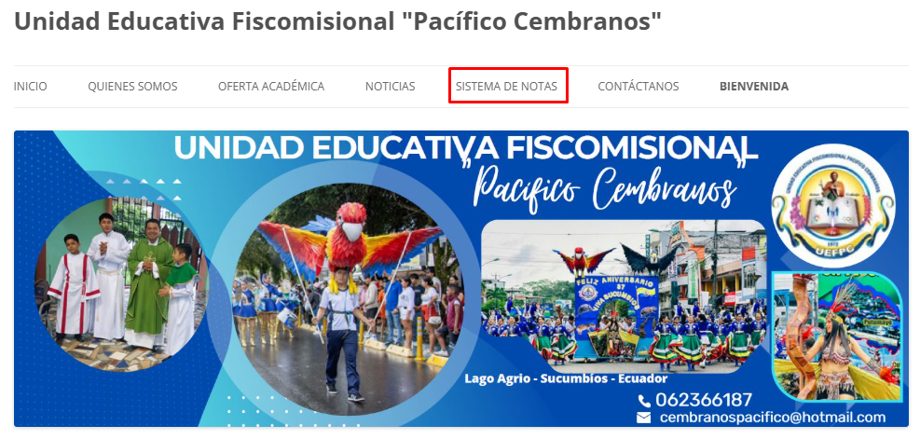
Ingresar a la página de la institución: www.pacifico.edu.ec dar clic en Sistema de notas.

Slide 3
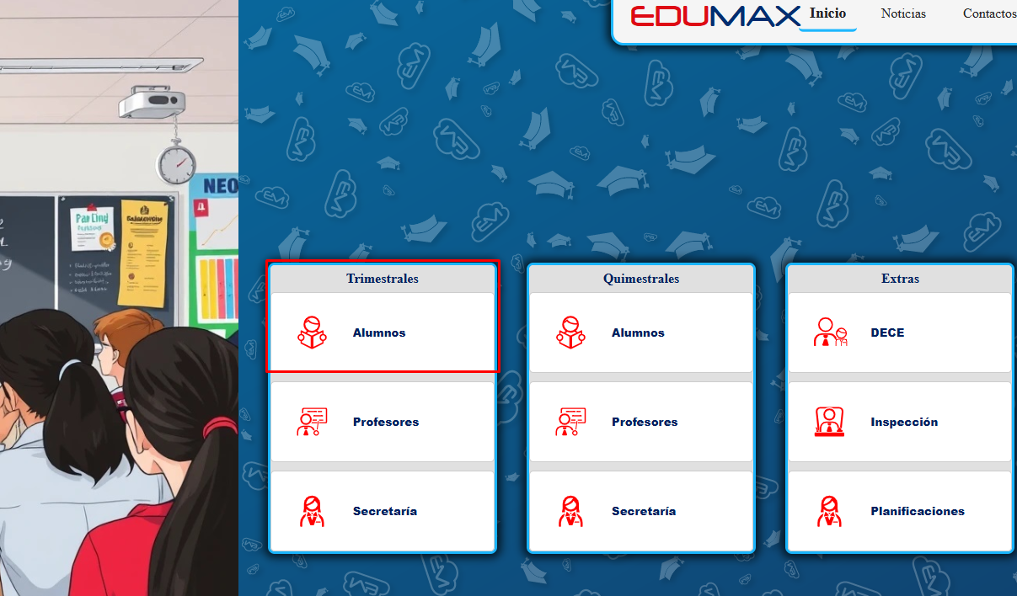
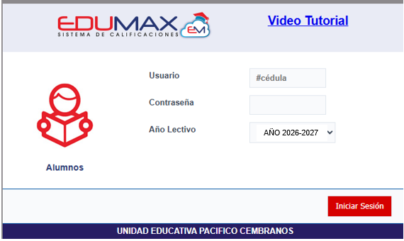
Clic en el ícono ALUMNOS
Digitar en USUARIO y CONTRASEÑA el número de cédula INICIAR SESIÓN
Si por alguna razón el sistema no permite ingresar, se recomienda solicitar información en secretaría o pedir el reseteo de la clave.

Slide 4
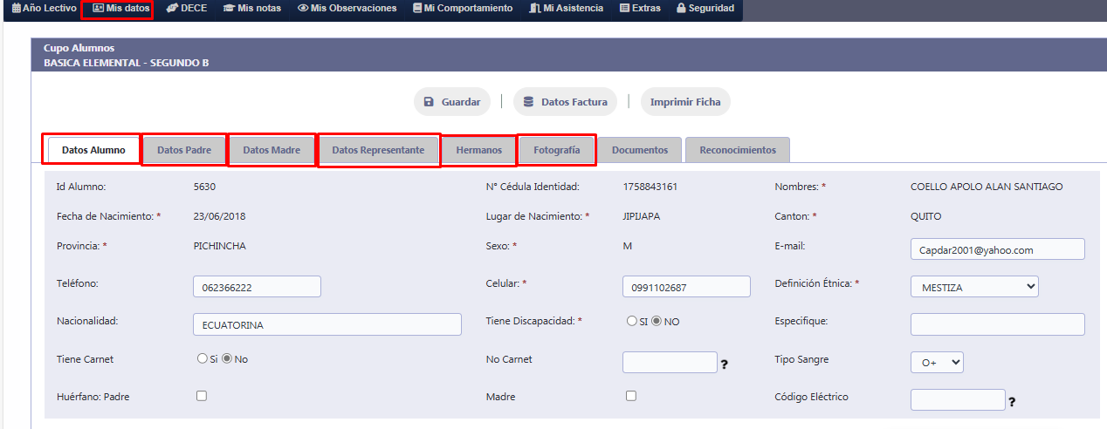

Estudiantes nuevos:
Ingresar a MIS DATOS y completar la información en las pestañas: ALUMNO, PADRE, MADRE, REPRESENTANTE, HERMANOS y FOTOGRAFÍA. Todas las celdas son obligatorias, aunque estén vacías o con un punto.
Estudiantes antiguos ingresar también a MIS DATOS:
Actualizar las pestañas: DOMICILIO, NÚMEROS DE TELÉFONO, REPRESENTANTE y FOTOGRAFÍA.
En la pestaña HERMANOS, registrar a los hermanos que estudian en la institución y su curso; si no los hay, dejarla en blanco.
En la pestaña REPRESENTANTE, ingresar los datos de quien firma la carta compromiso

Slide 5
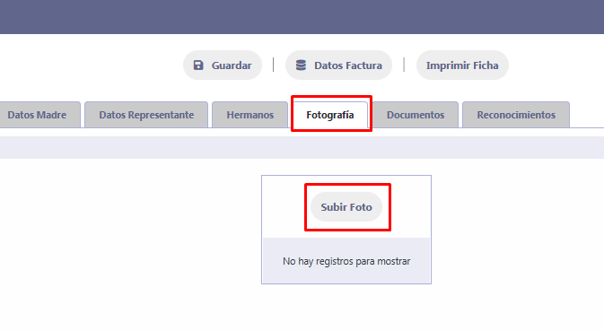
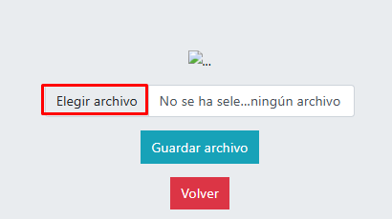
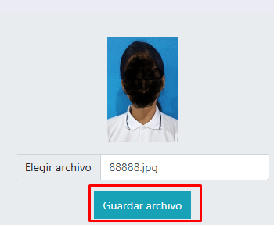
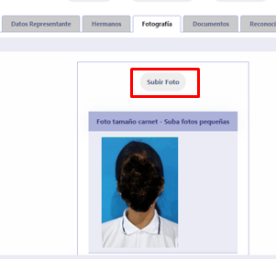
En la Pestaña FOTOGRAFÍA, adjuntar una foto digital tamaño carnet, en formato .jpg, al natural, sin retoques y sin poses inadecuadas.
Si desea eliminar la fotografía y subir otra, dar clic en subir foto

Slide 6

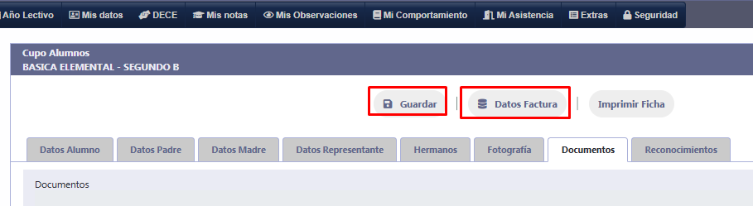
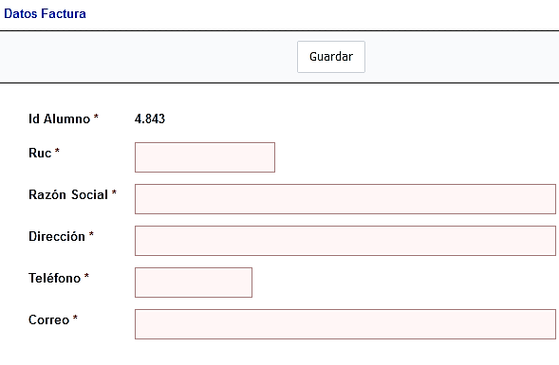
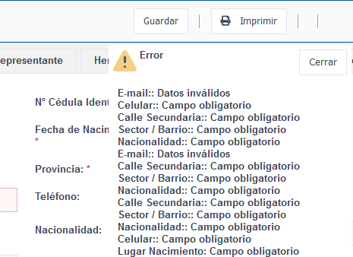
UNA VEZ QUE HA COMPLETADO TODA LA INFORMACIÓN, DAR CLIC EN GUARDAR
* Datos Factura. Debe registrar correctamente todos los datos para la factura electrónica.
Si al hacer clic en GUARDAR aparece un mensaje de error, complete las celdas resaltadas en rosado y vuelva a guardar. Repita el proceso hasta ver el mensaje “datos grabados”.
MENSAJES DE ERROR
MENSAJE FINAL
Datos grabados

Slide 7


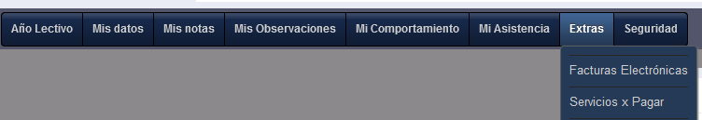
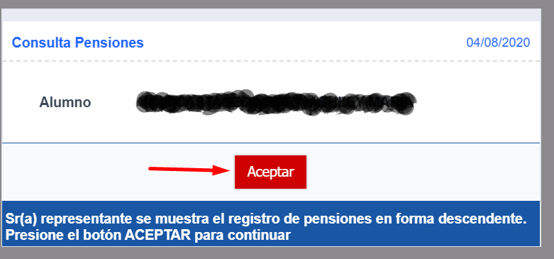
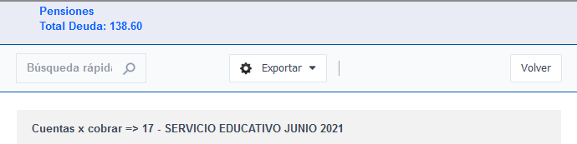
      SI USTED YA ES PADRE O MADRE DE FAMILIA DE LA INSTITUCIÓN, PUEDE VERIFICAR DEUDAS PENDIENTES ingresando su número de cédula en usuario y contraseña (Ver Pág. 3). Luego dar clic en EXTRAS y en SERVICIOS X PAGAR. A continuación dé clic en Aceptar. También puede consultar las facturas electrónicas.
El valor que aparezca en la parte superior izquierda con letras azules será el monto que usted adeuda. En caso de dudas, solicite información en el departamento de contabilidad.

Slide 8

M A T R Í C U L A S
AÑO LECTIVO 2026 - 2027
PARA EL PAGO:
MATRÍCULA: $10,54 PENSIÓN DE SEPTIEMBRE: $16,86 TOTAL $ 27.40
DATOS PARA REALIZAR DEPÓSITOS O TRANSFERENCIAS BANCARIAS:
BANCO PICHINCHA-Cuenta Corriente: 2100108385
RUC: 2191735288001
A NOMBRE DE: U. E. F. PACIFICO CEMBRANOS
CORREO DPTO. DE CONTABILIDAD: pacificocembranos22@gmail.com (exclusivo para el envío de comprobantes de pago de pensiones; en el correo deben indicar nombres, apellidos, curso y paralelo que va su representado).
NOTA: TRAER LA COPIA DEL COMPROBANTE DE PAGO EL DÍA QUE LE CORRESPONDA LA MATRÍCULA (escribir los datos del estudiante y el curso).
SI CANCELA DE TODO EL AÑO LECTIVO 2026-2027 SERÍA $ 179,14

Slide 9
